Slide 1
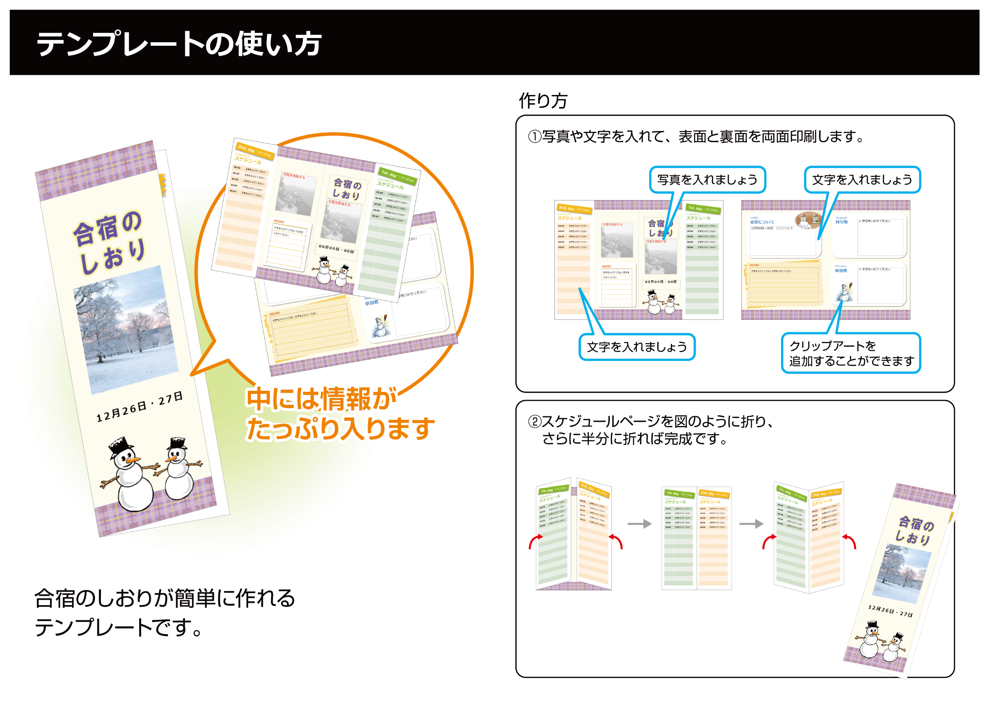

Slide 2
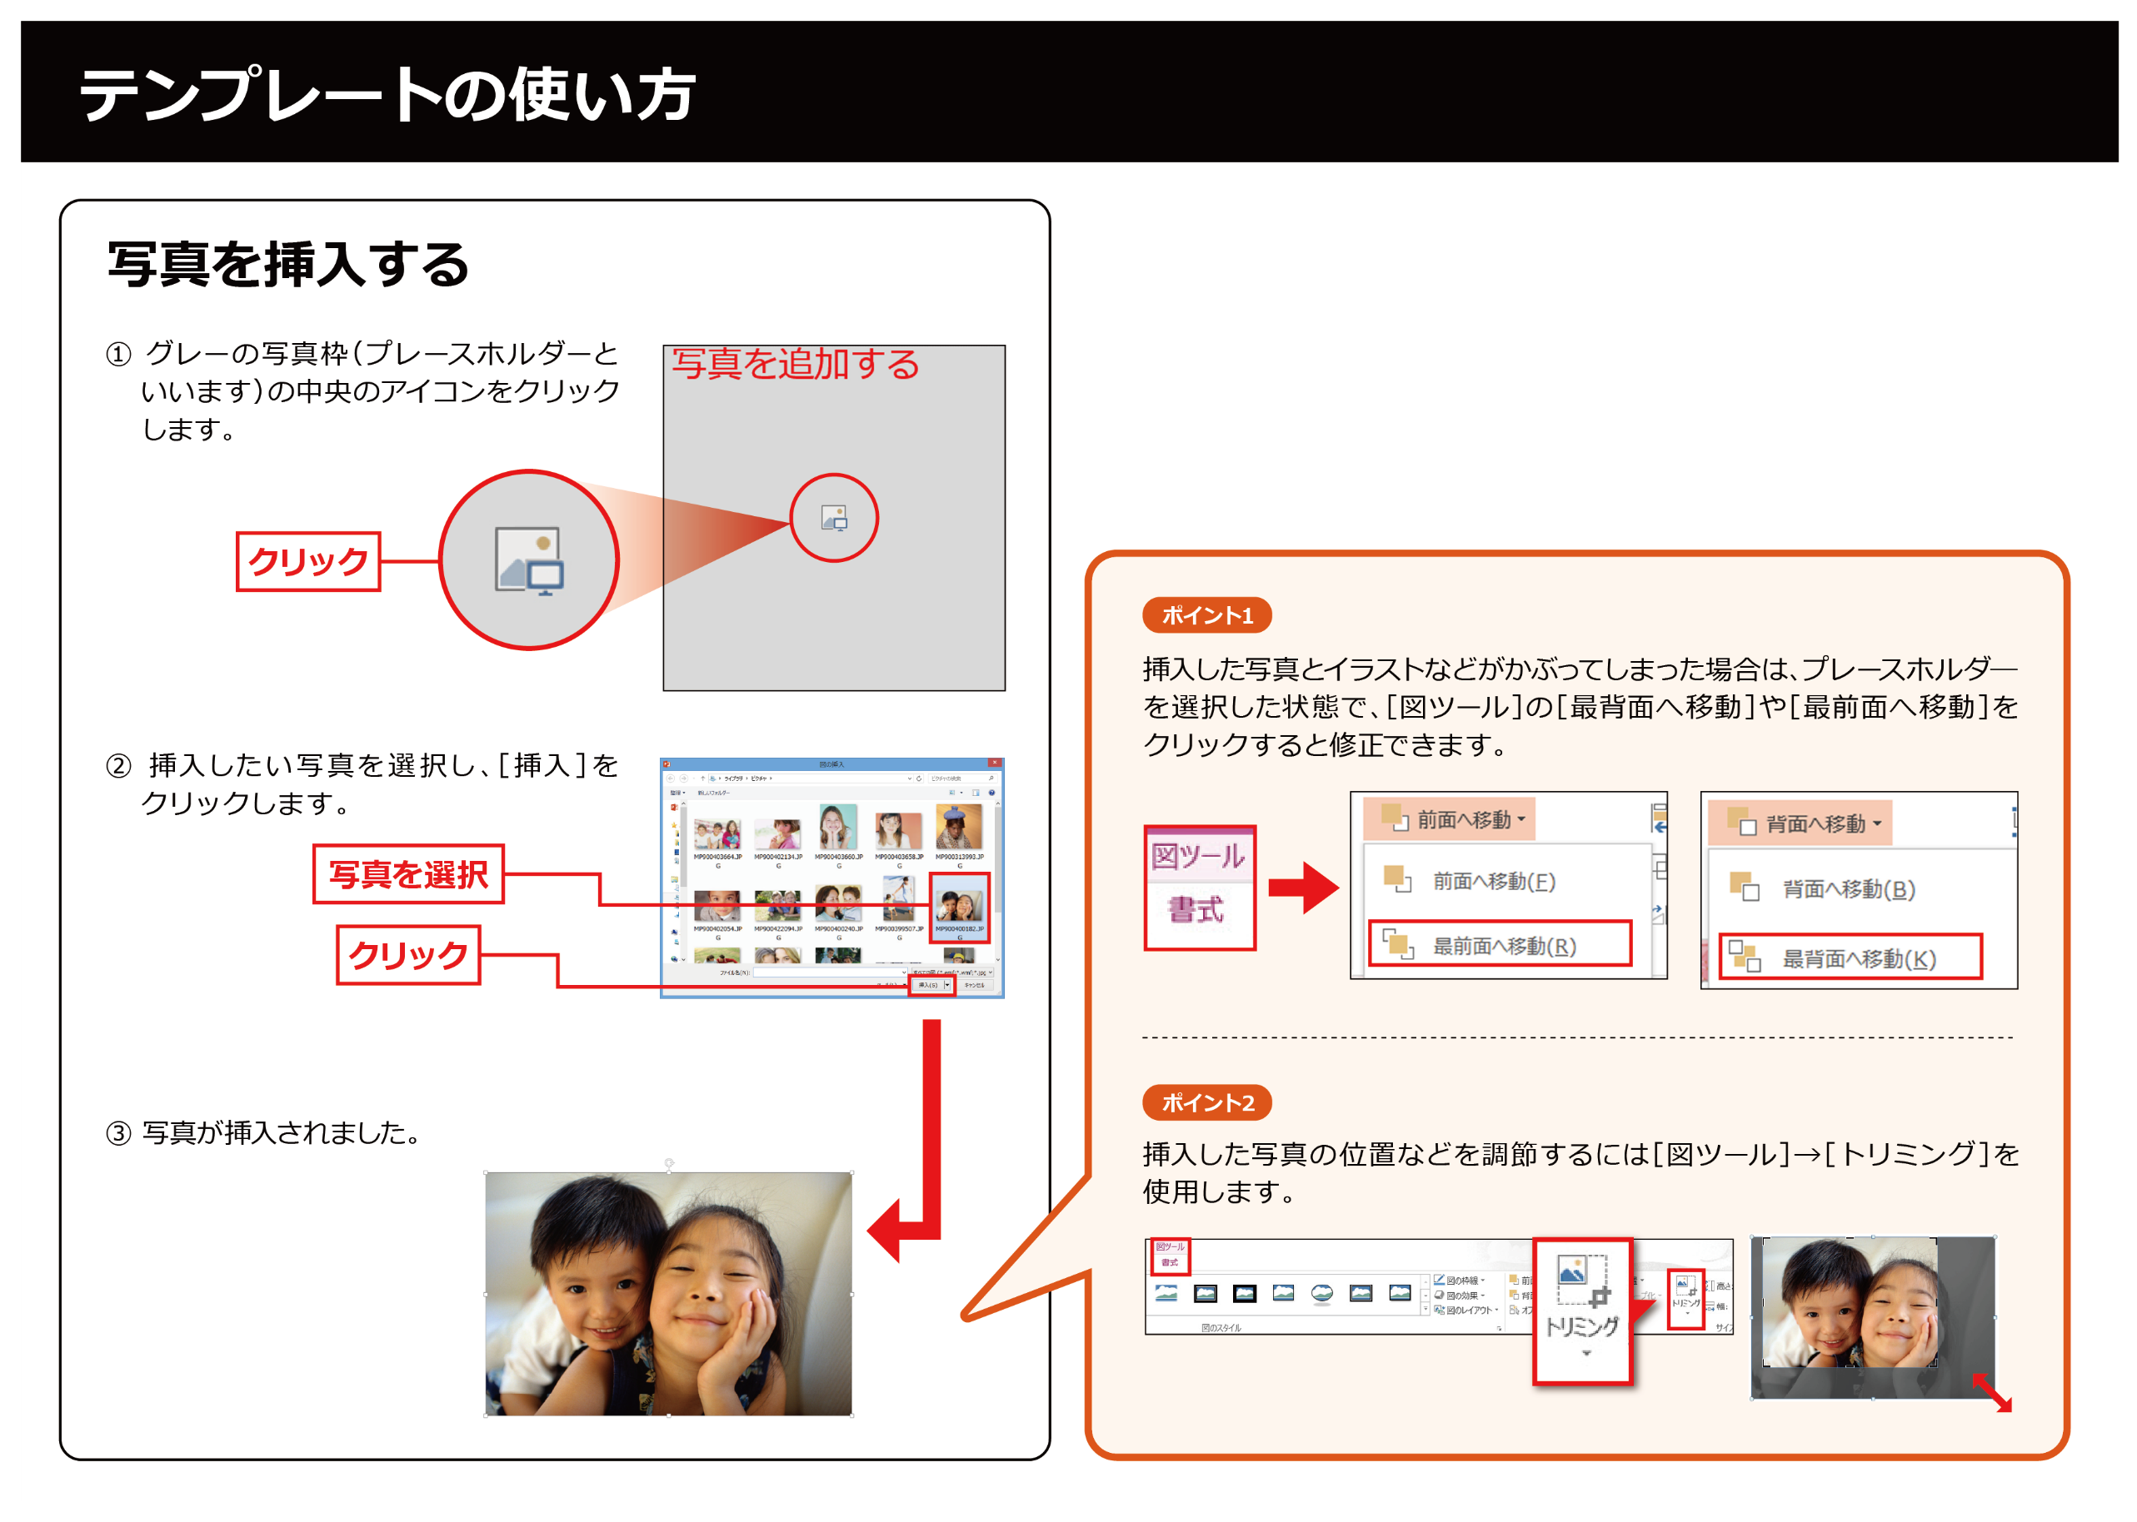

Slide 3
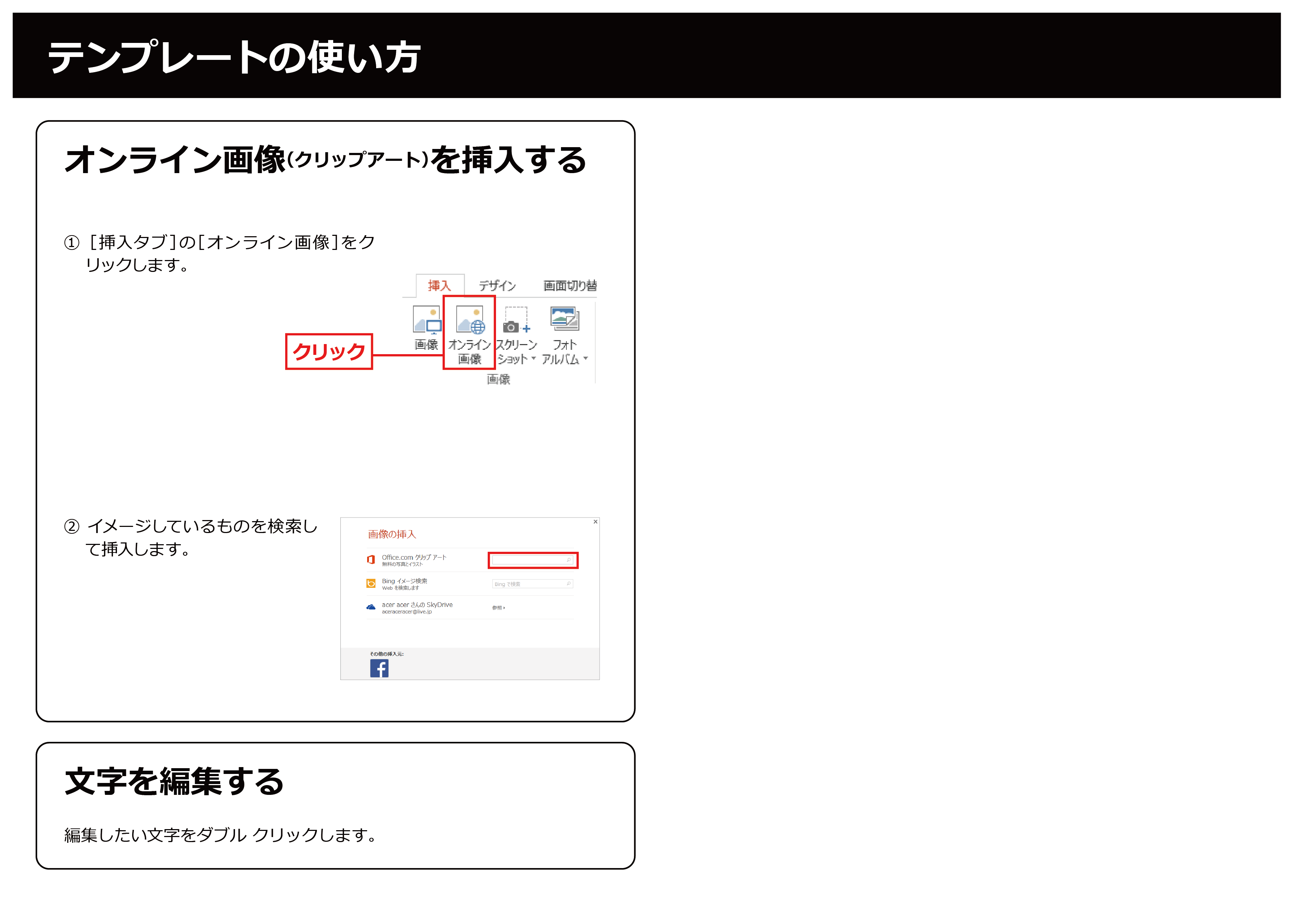

Slide 4




00:00
2nd. day
7月16日Sun.
witches
1st. day
7月15日Sat.
Schedule
Schedule
スケジュール
スケジュール
県大会の
しおり
6:00 | トッピィ集合
6:15 | 出発（高速道路道）
～
８:00 | 佐渡汽船着（乗船手続き）
9:20 | 新潟港 出港 （カーフェリー）
11:50 | 両津港 到着 （カーフェリー）
～ | 両津港～ 「民宿たきもと」の マイクロバスで体育館へ移動。（約50分）
15:00 | 開会式
17:00頃 | 「民宿たきもと」の マイクロバスで宿へ移動。（約20分）
17:30 | 夕食（調整可能）
20:00 | 入浴（～22:00まで） ～自由時間
21:30 | 就寝
6:00 | 起床・身支度
6:30 | 朝食
7:30 | 宿出発
8:00 | 体育館 着
10:00 | 試合 Ａコート（鳥屋野）
～ | 1試合目以降の予定･･･ 勝ち＝5試合目 14:20～ 負け＝この日の試合は ありません。 （翌日の交流戦）
16:00 | 宿到着
17:30 | 夕食
20:00 | 入浴（～22:00まで） ～自由時間
21:30 | 就寝
３nd. day
7月17日Mon.
6:00 | 起床・身支度
6:30 | 朝食
7:30 | 宿出発
8:00 | 体育館 着
9:00 | 試合 ※2日目の試合結果による
～
15:00 | 宿～両津港 「民宿たきもと」の マイクロバスで両津港へ移動。（約50分）
16:25 | 両津港 出港
17:30 | 新潟港 到着
Witches
～The Soul of ＴＯＣＨＩＯ !!
ｉｎ ＳＡＤＯ ２０１７
2017 7/15～7/17
■試合会場
佐渡スーパーアリーナ
（佐渡市総合体育館）
■宿泊先
民宿「たきもと」
佐渡市相川大浦1429-3
TEL：0259-74-3103

Slide 5

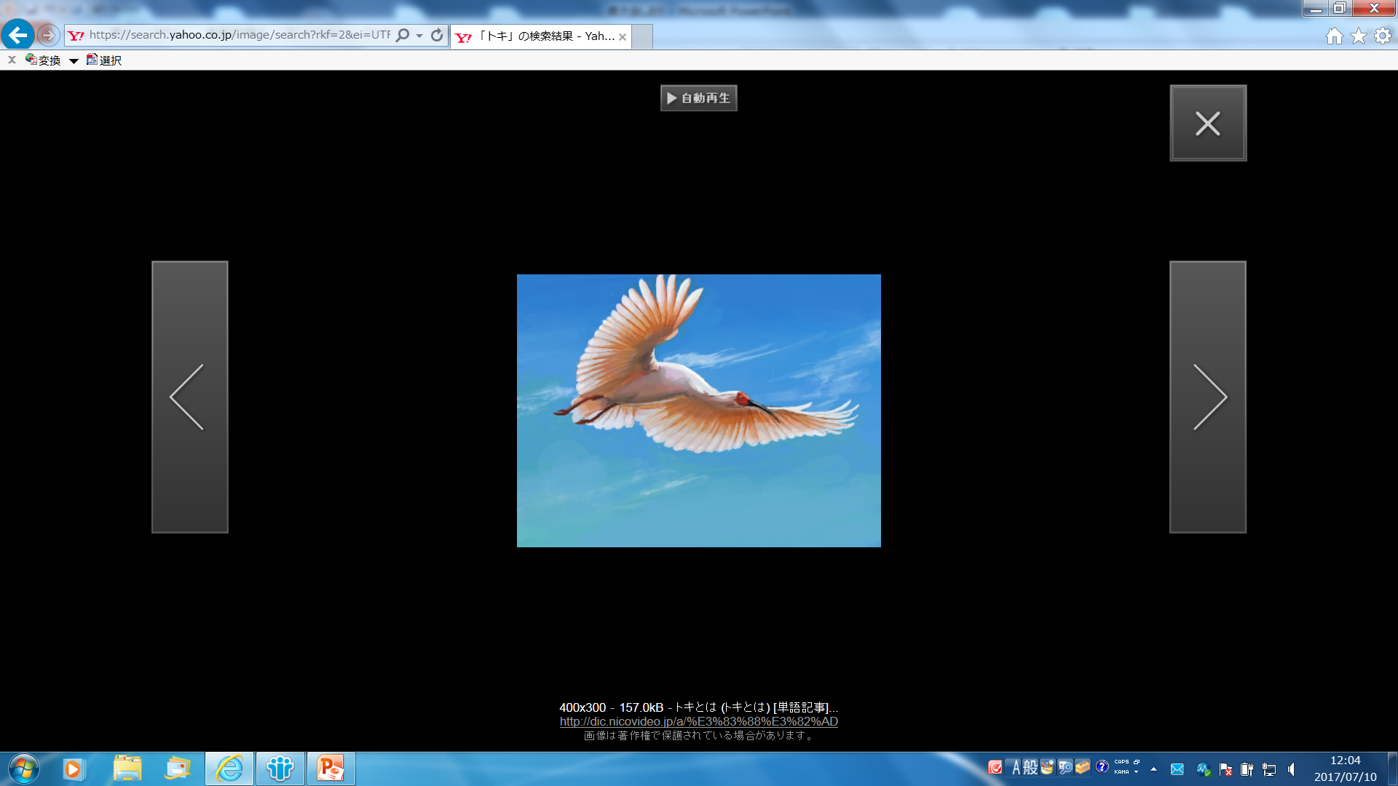



MEMO
チームの道具
バッシュ・水筒・タオル
白黒ユニフォーム ・ナンバリング
当日の着替え
洗面道具・バスタオル・タオル
パジャマ・下着・歯磨きセット
2日目のTシャツ・バスパン・タオル・靴下
2日目の着替え
★洗濯ネット（大きく記名）
★保険証 ハンガー 酔い止め
・選手の２日目の水筒は、氷を当日購入し用意します。（お茶・アクエリは持っていきます）
・帯同する保護者は内履きを持参ください。
・保険証を必ず持参してください。
・宿の入浴時間は朝6:00～22:00です。※温泉ではありません。
・船内での飲食は
■佐渡汽船 二等自由席
往路（新潟～両津）：9:20発 11:50着
復路（両津～新潟）：16:25発 17:30着
Baggage
持ち物
部屋割り
配車（栃尾～新潟）
宿に到着後、当日部屋割り決めます。
ｺｰﾁ、保護者（父）で1部屋
保護者（母）で１部屋
選手で2部屋
ますお号・・・真須夫コーチ/真人/聖/亜希子/チームの道具
須藤号・・・伸昭/美穂/知子/優里/
小林号・・・直樹/あゆみ/美空/真実/あすみ
片山号・・・正文/博子/和/観己/天来

